Slide 1
11. Eslint и др.

Slide 2

ESLInt

Slide 3
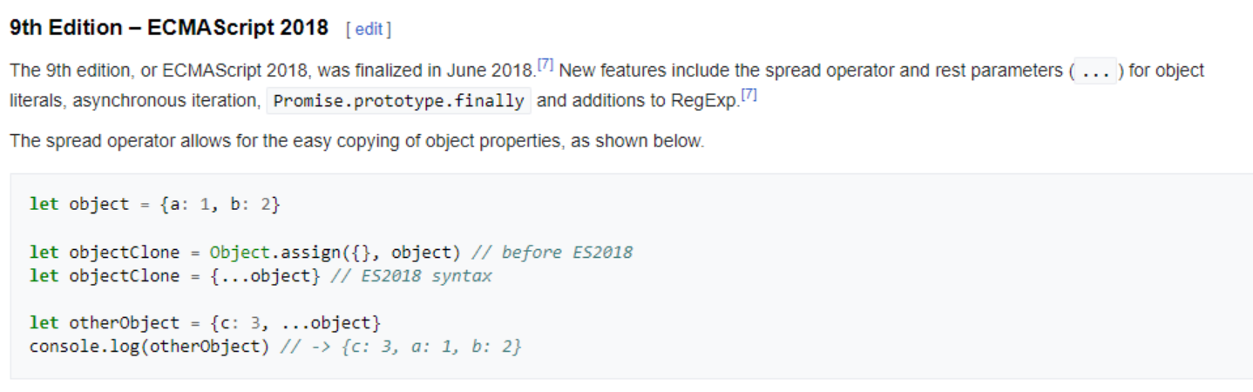
ESLInt
ECMAScript - это стандарт, на котором основан JavaScript. Его часто называют ES.

Slide 4
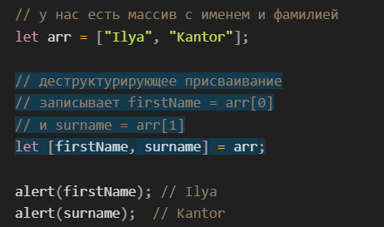
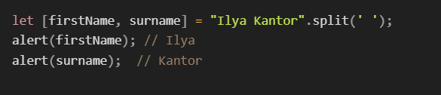
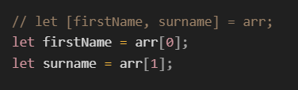
Деструктуризация { …obj }, […array]
Деструктурирующее присваивание – это специальный синтаксис, который позволяет нам «распаковать» массивы или объекты в несколько переменных, так как иногда они более удобны.
«Деструктуризация» не уничтожает массив. Оно вообще ничего не делает с правой частью присваивания, его задача – только скопировать нужные значения в переменные. Это просто короткий вариант записи:

Slide 5
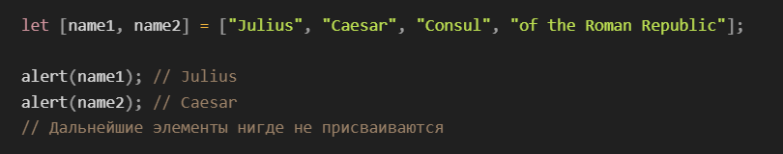
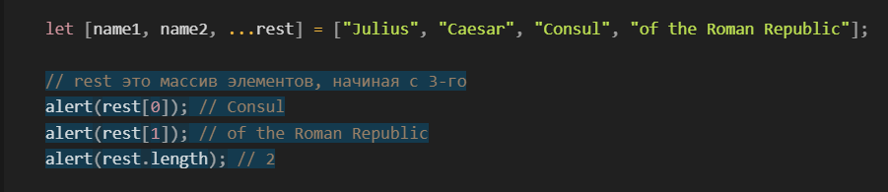
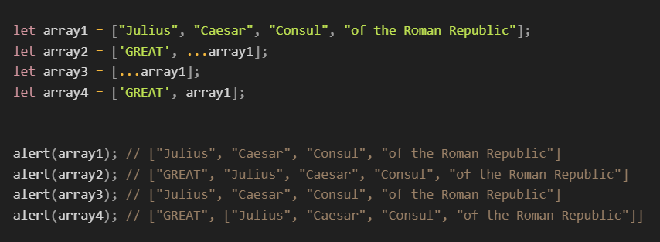
Деструктуризация { …obj }, […array]
(1)
(2)
(3)

Slide 6

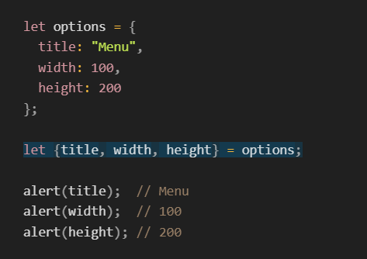
Деструктуризация { …obj }, […array]
Деструктурирующее присваивание также работает с объектами.
Свойства options.title, options.width и options.height присваиваются соответствующим переменным. Порядок не имеет значения.

Slide 7
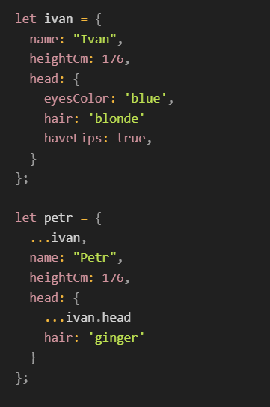
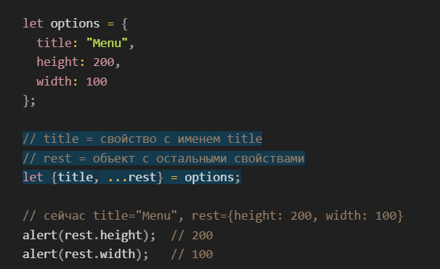
Деструктуризация { …obj }, […array]

Slide 8
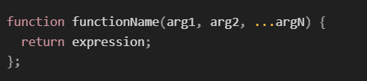
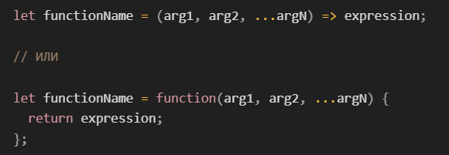
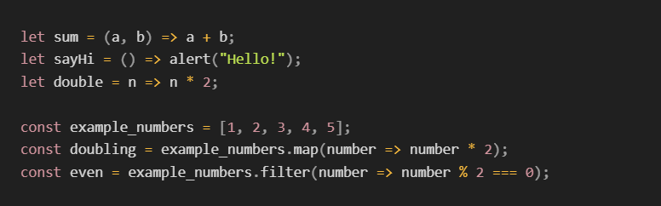
Стрелочные функции
Обычная запись функции
Стрелочная функция
Примеры

Slide 9
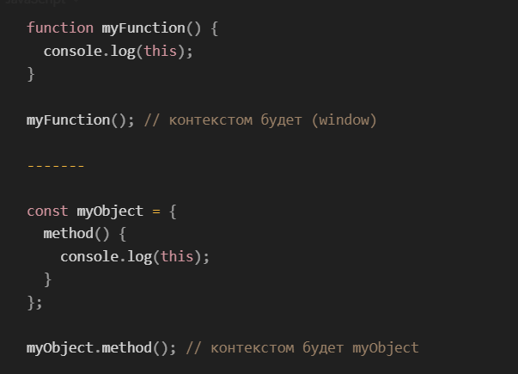
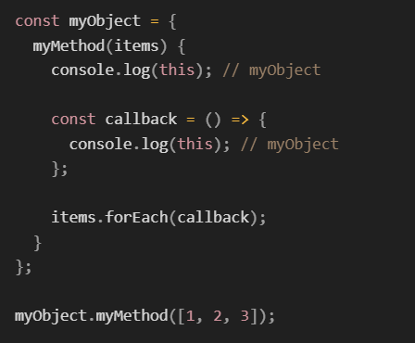
Стрелочные функции
Отличия между стрелочными функциями и обычными функциями:
Краткий синтаксис
Отсутствие собственного this: Стрелочные функции не имеют своего собственного контекста this.
Они заимствуют this из родительской области видимости, в которой были созданы.
Стрелочная функция не создает собственный контекст исполнения, она использует внешний. В примере, myMethod() это внешняя функция для стрелочной функции callback():

Slide 10
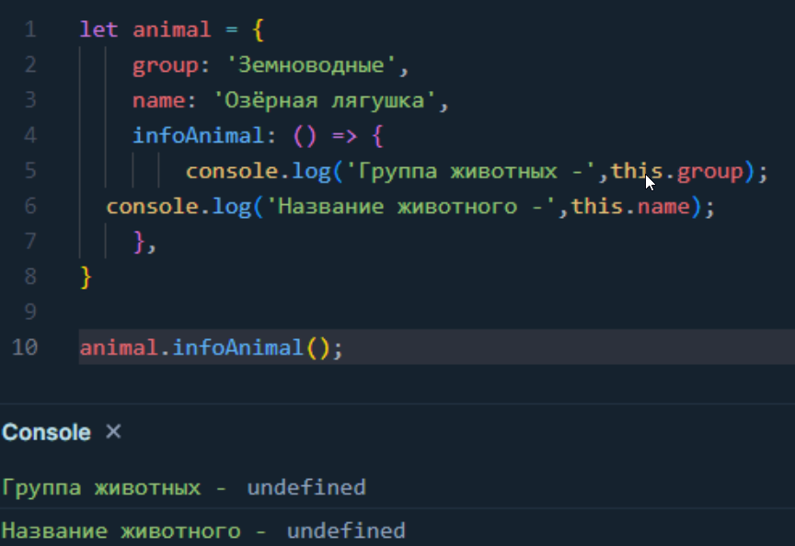
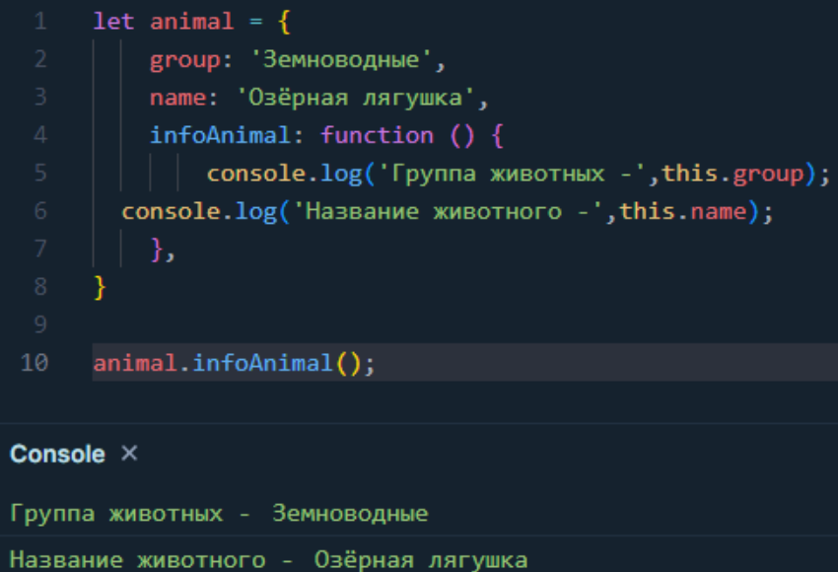
Стрелочные функции
Стрелочная функция
«Обычная» функция

Slide 11
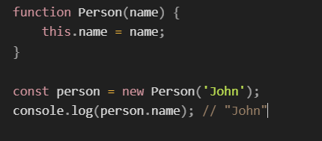
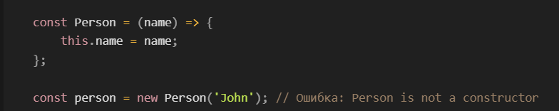
Стрелочные функции
3. Не могут быть вызваны с new: Стрелочные функции не могут быть использованы как конструкторы для создания экземпляров объектов.
Обычная функция
Стрелочная функция

Slide 12
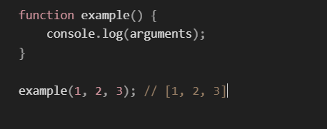
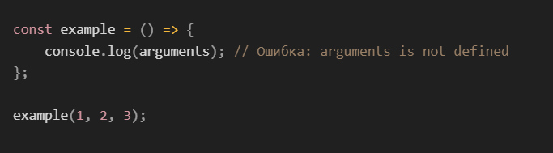
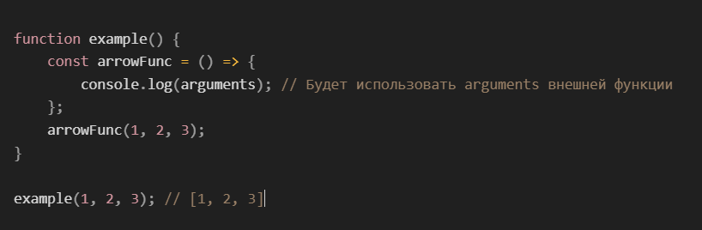
Стрелочные функции
4. Не имеют arguments: Стрелочные функции не имеют собственного объекта arguments. Они могут использовать arguments из родительской функции, если таковая существует.
Обычная функция
Стрелочная функция
Однако, если стрелочная функция находится внутри обычной функции, она может использовать arguments родительской функции:

Slide 13
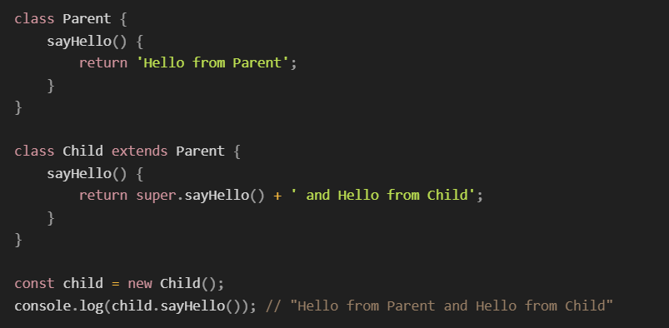
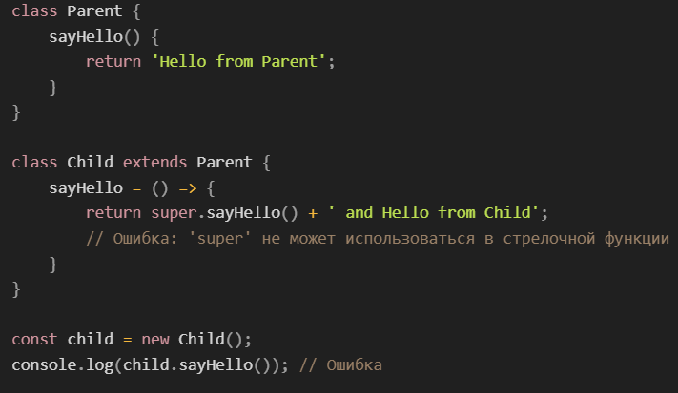
Стрелочные функции
5. Не поддерживают super: Стрелочные функции не имеют собственного ключевого слова super и не могут использоваться в качестве методов объекта.
Обычная функция
Стрелочная функция

Slide 14
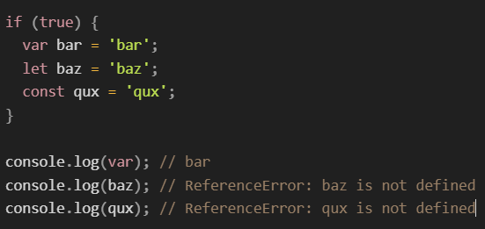
Var, let, const
Переменные, объявленные при помощи ключевого слова var, относятся к области видимости функции, в которой они созданы. Или, если они созданы вне какой-либо функции, — к глобальному объекту.
let и const относятся к блочной области видимости — это означает, что они доступны только в пределах ближайшего набора фигурных скобок (функция, блок if-else или цикл for).
var позволяет поднимать переменные и на них можно ссылаться в коде до их объявления.
let const не позволяют этого и выдают ошибку.
let отличается от const тем, что изменять значение const нельзя.

Slide 15
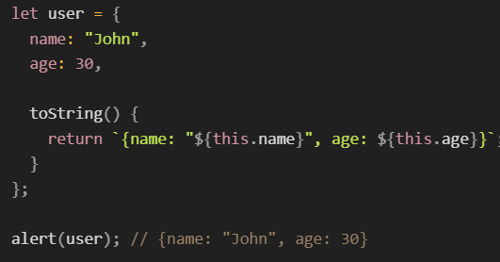
JSON
JSON (JavaScript Object Notation) – это общий формат для представления значений и объектов. Его описание задокументировано в стандарте RFC 4627
JavaScript предоставляет методы:
JSON.stringify для преобразования объектов в JSON.
JSON.parse для преобразования JSON обратно в объект.

Slide 16
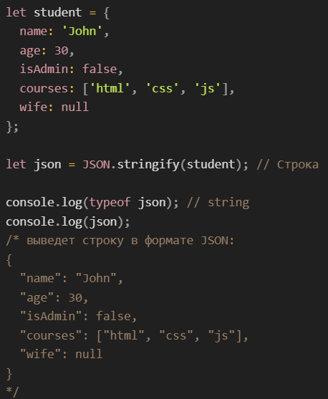
JSON.stringify

Slide 17
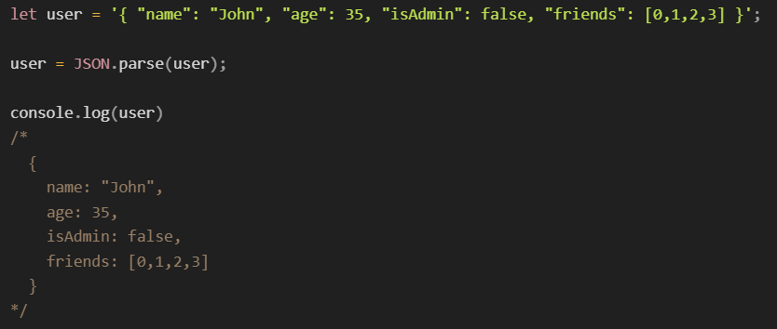
JSON.parse
JSON.parse Работает наоборот. Он берет строку и приводит её к JS Объекту.

Slide 18
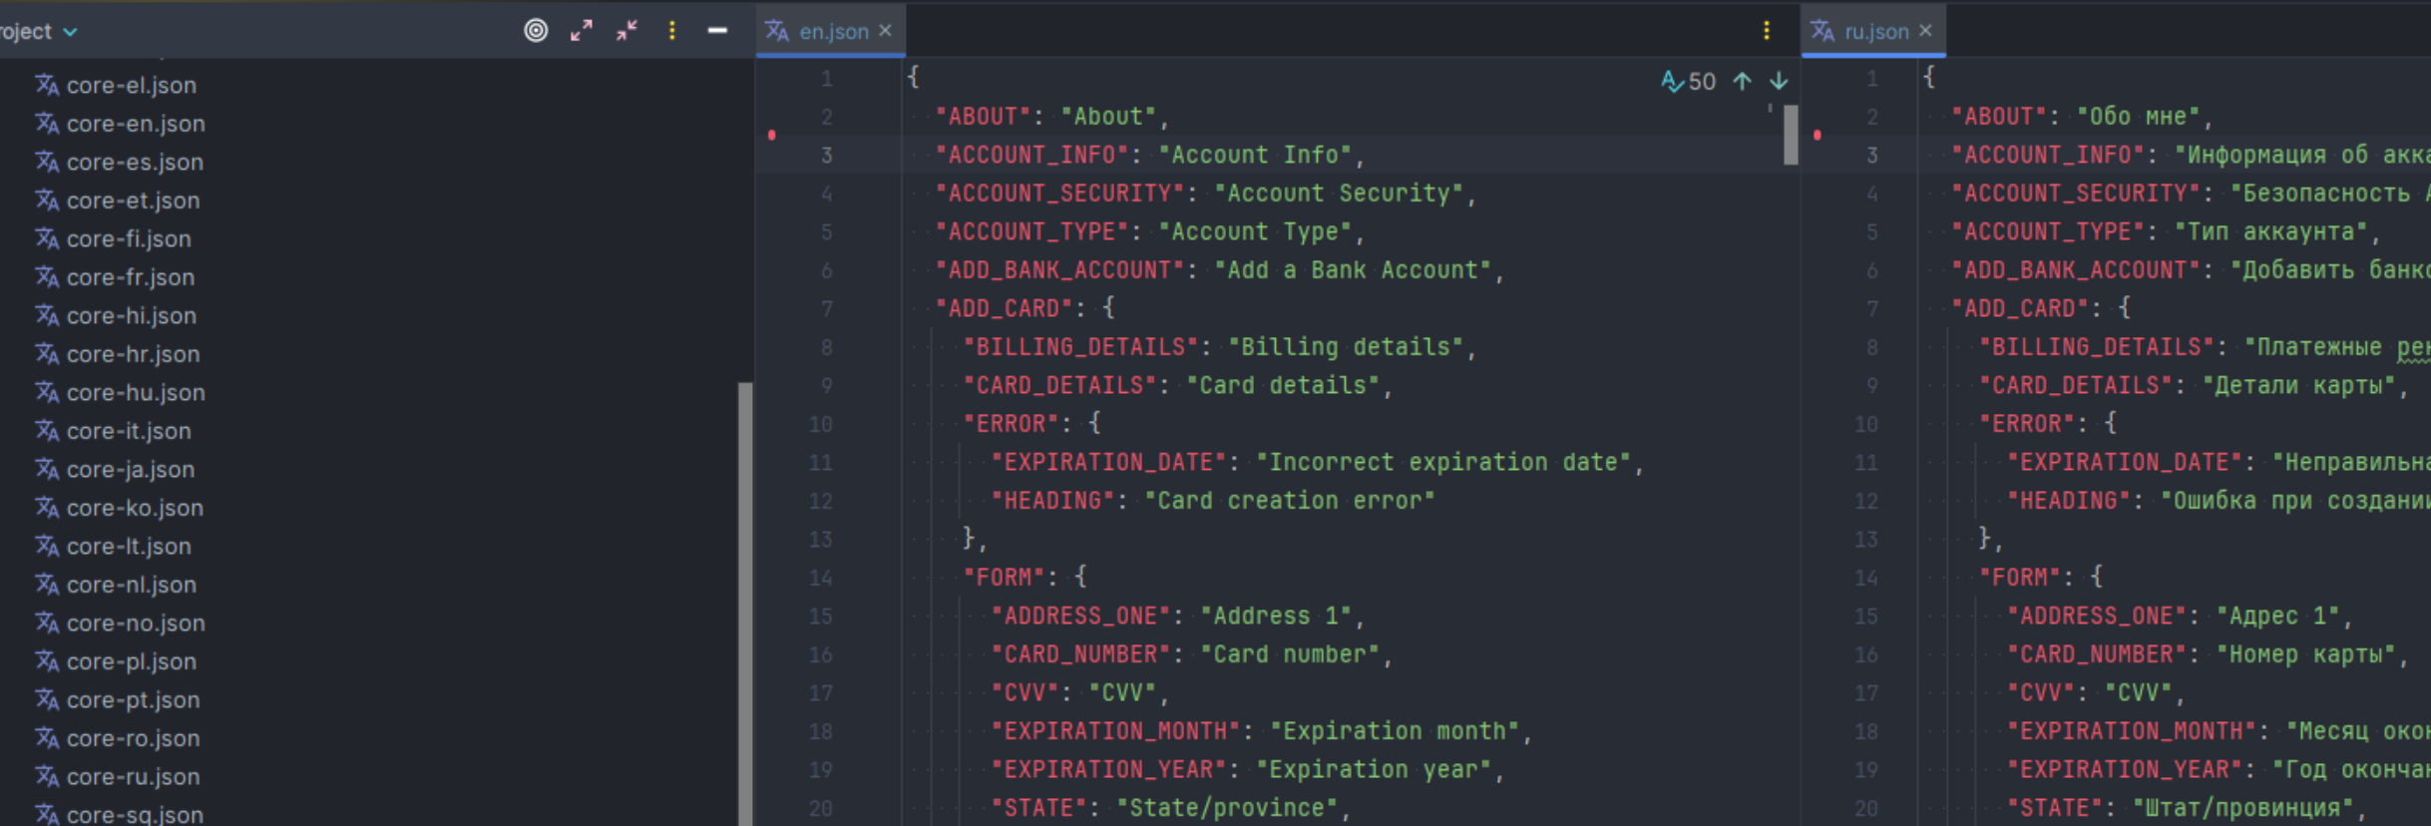
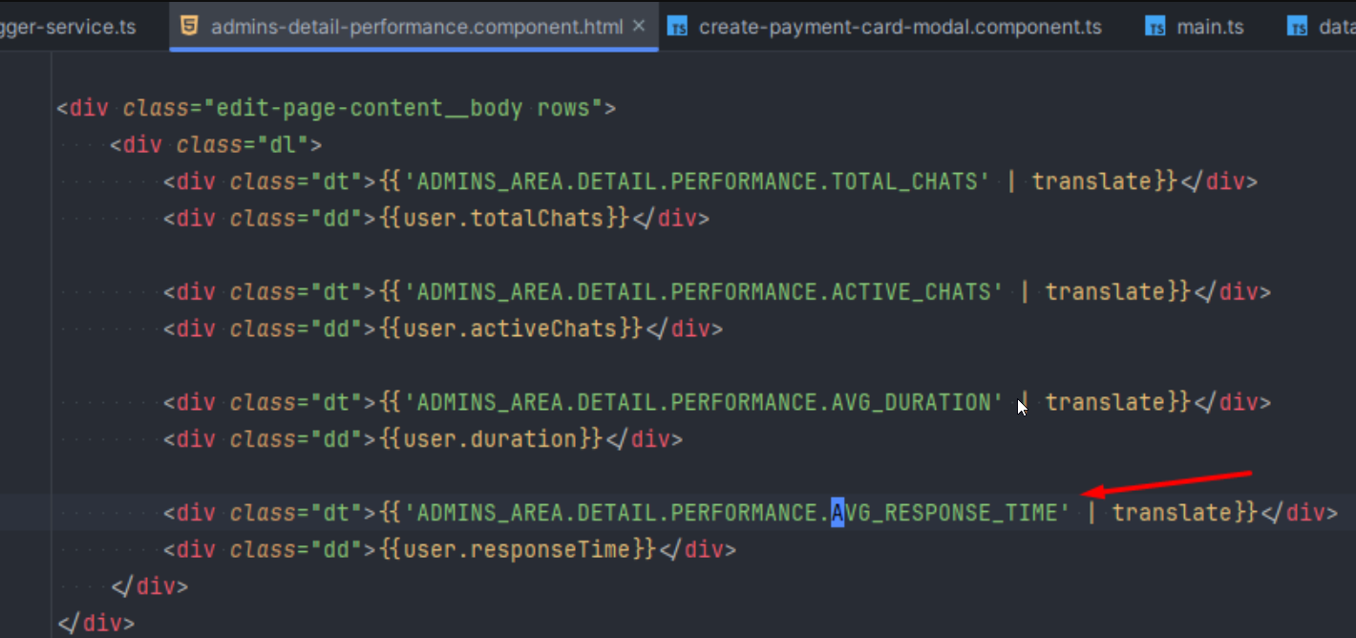
i18n
I18n (Internationalization) — это процесс адаптации программного обеспечения или веб-приложений для поддержки различных языков и культур. Число 18 в аббревиатуре означает количество букв между первой буквой "I" и последней "n" в слове internationalization.

